Slide 1
Fundamentos en Matemáticas y Matemáticas fundamentales
Función exponencial

Slide 2
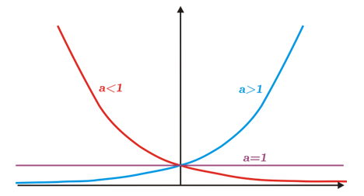
FUNCIONES EXPONENCIALES

Slide 3
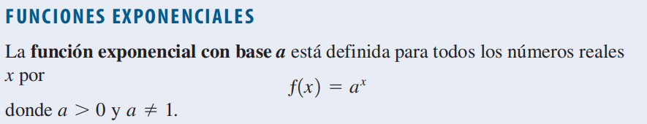
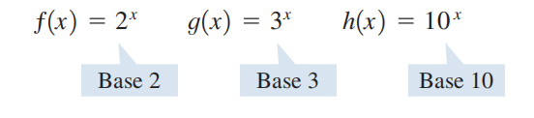
DEFINICIÓN:
Ejemplos:

Slide 4
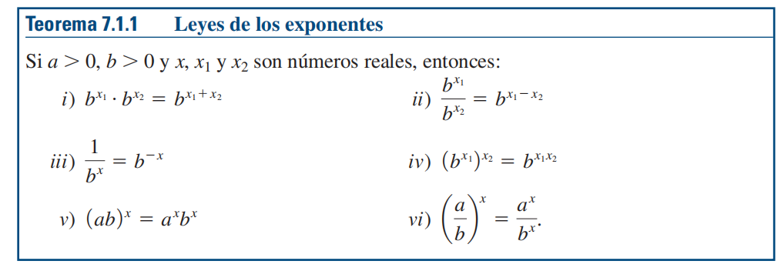
Recordar

Slide 5
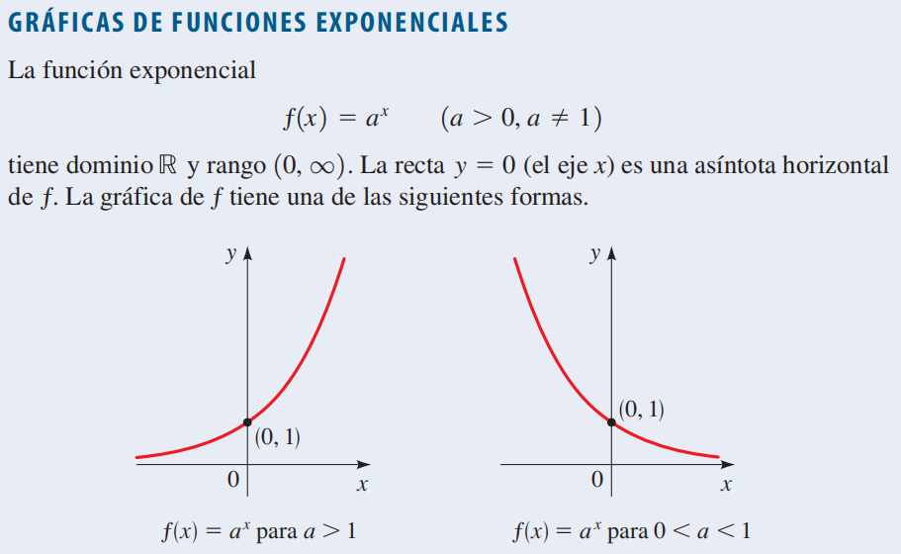
GRÁFICAS DE FUNCIONES EXPONENCIALES

Slide 6
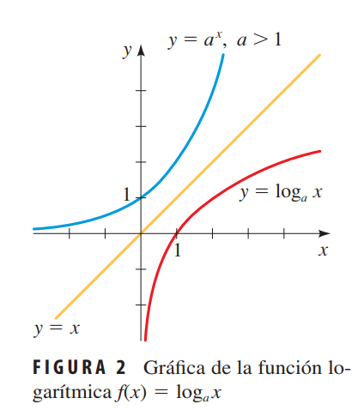
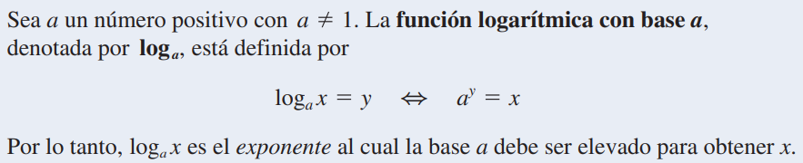
FUNCIÓN LOGARÍTMICA
la función logarítmica es la inversa de la función exponencial.

Slide 7
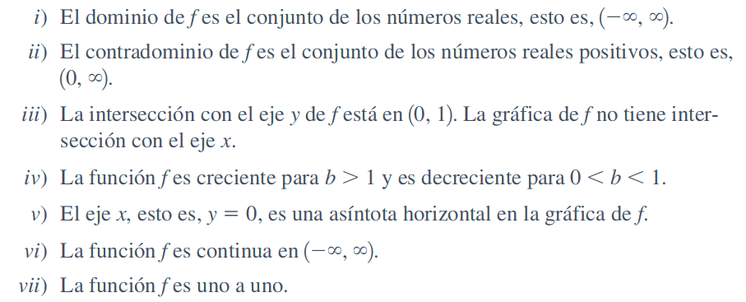
PROPIEDADES DE UNA FUNCIONES EXPONENCIALES

Slide 8
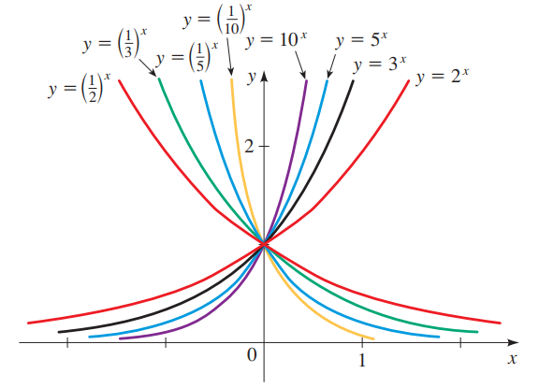
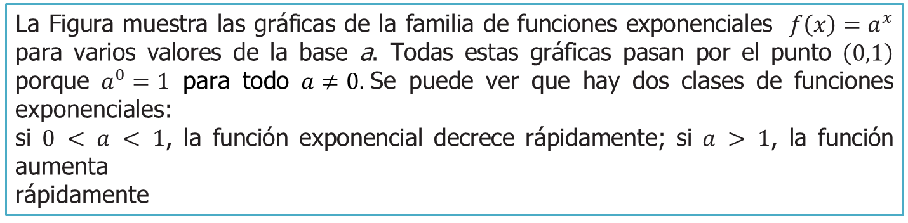
La Figura muestra las gráficas de la familia de funciones exponenciales $f\left(x\right)=a^{x}$ para varios valores de la base a. Todas estas gráficas pasan por el punto $\left(0,1\right)$ porque $a^{0}=1$ para todo $a≠0.$Se puede ver que hay dos clases de funciones exponenciales:
si $0 < a < 1$, la función exponencial decrece rápidamente; si $a > 1$, la función aumenta
rápidamente

Slide 9
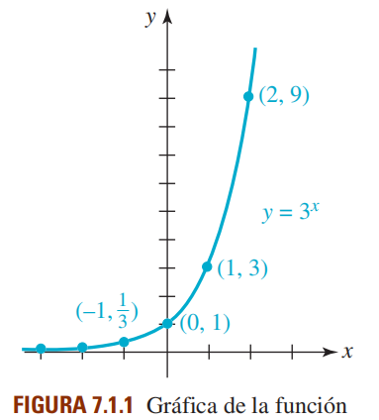


GRAFICAR FUNCIONES EXPONENCIALES, PARA $a>1$
$$f\left(x\right)=3^{x}$$

Slide 10
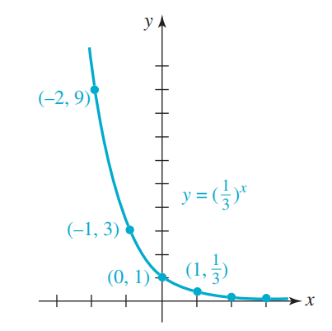
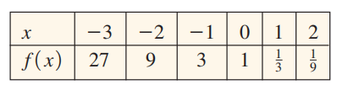
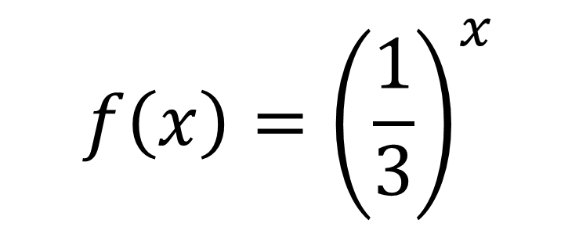
GRAFICAR FUNCIONES EXPONENCIALES, PARA $0<a<1$
$$f\left(x\right)={\left(\frac{1}{3}\right)}^{x}$$

Slide 11
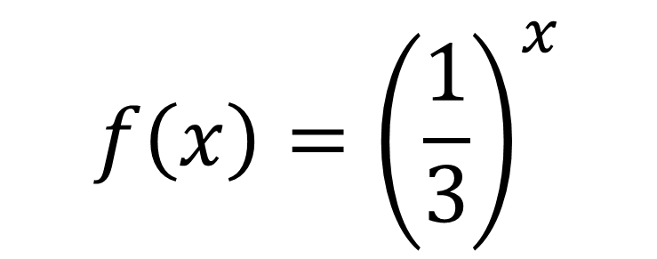
$$f\left(x\right)={\left(\frac{1}{3}\right)}^{x}$$

Slide 12

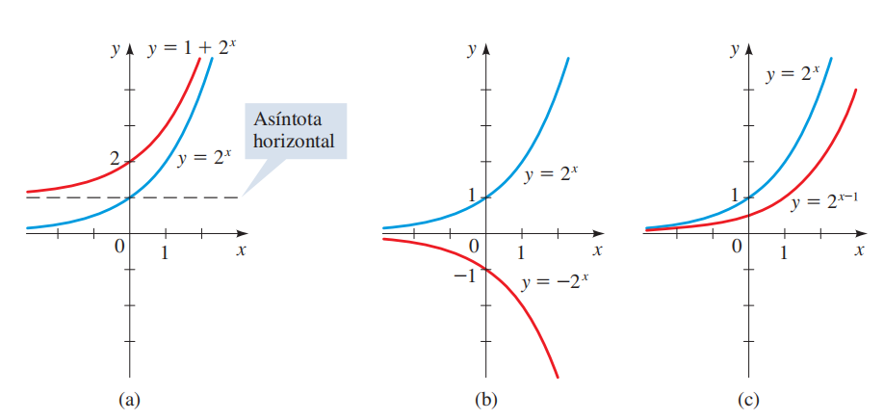
TRANSFORMACIÓN DE FUNCIONES EXPONENCIALES
Ejemplo:

Slide 13
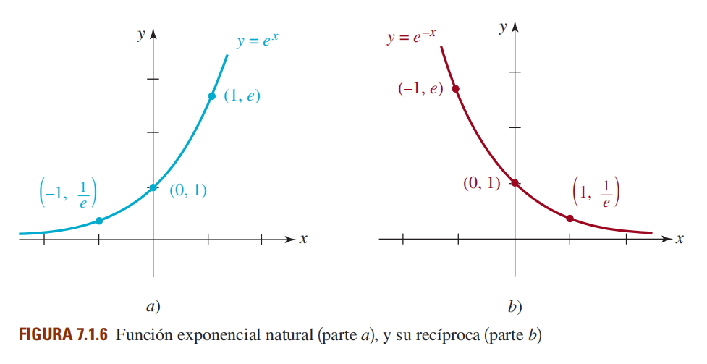
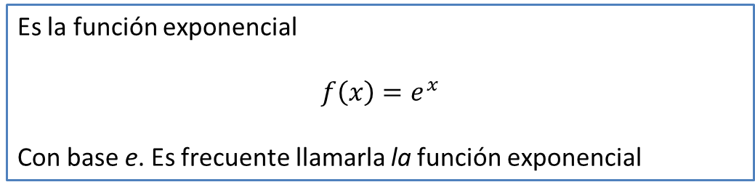
LA FUNCIÓN EXPONENCIAL NATURAL
Es la función exponencial
$$f\left(x\right)=e^{x}$$
Con base e. Es frecuente llamarla la función exponencial

Slide 14
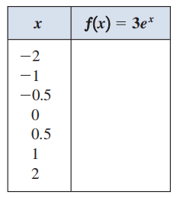
Ejemplo:
Complete la tabla de valores, redondeados a dos lugares decimales, y trace la gráfica de la función f.
Determine la intersección con el eje y y la asíntota horizontal de la gráfica.
Indique si la función es creciente o decreciente.

Slide 15
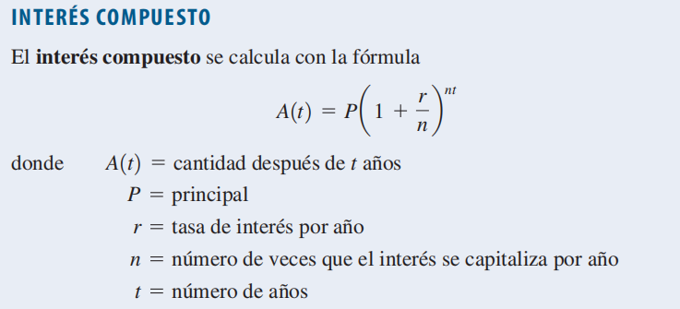
INTERÉS COMPUESTO

Slide 16
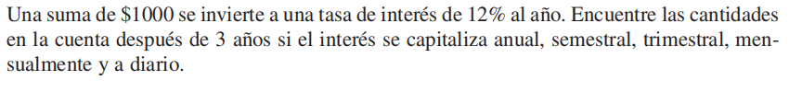
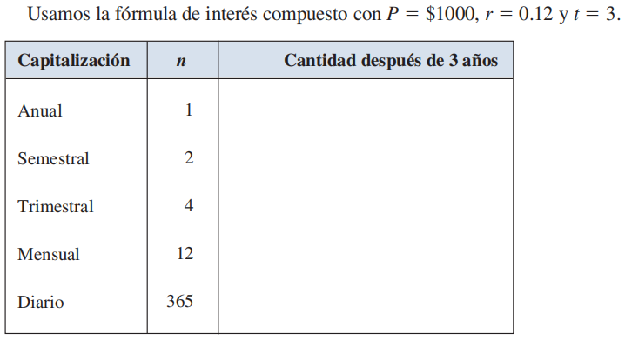
Ejemplo:

Slide 17
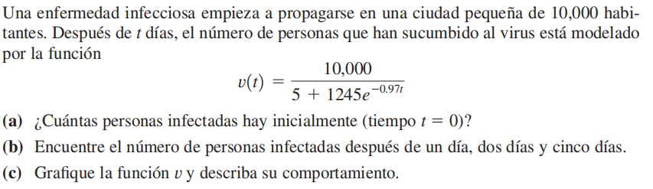
MODELOS DE CRECIMIENTOS LOGÍSTICOS

Slide 18
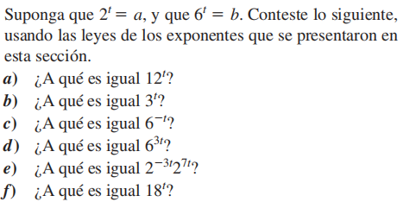
PARA LA DISCUSIÓN

